Slide 1
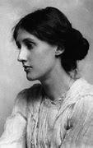
VIRGINIA WOOLF

Slide 2
1.Portada
ÍNDICE
Biografía
Diapositiva 4: FAMILIA
Diapositiva 7
Diapositiva 8
Diapositiva 5: OBRAS
9.Webgrafía
Diapositiva 6
10.Contraportada

Slide 3
biografía
Adeline Virginia Stephen.nació en Londres en 1882.
Escritora británica, autora de novelas, cuentos, obras teatrales y demás obras literarias.
Considerada una de las más destacadas figuras del vanguardista modernismo anglosajón del siglo XX y del feminismo internacional.
Fue educada por sus padres en su literario y relacionado hogar,recibió clases particulares.
Comenzó a escribir profesionalmente en 1905.

Slide 4
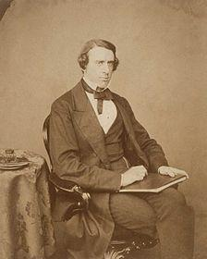
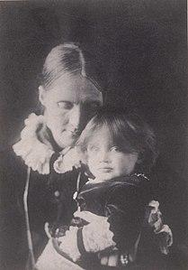
FAMILIA
Madre de Woolf novelista Leslie Stephen
novelista,historiador y biógrafo
Julia Stephen n
Julia StephenM BM FVLWRMGLRWG VVVVVVVVVVVVVVVVVVVVVVV trabajo de modelo para los pintores
Virginia tuvo 3 hermanos.
Padre de Woolf

Slide 5
OBRAS
Virginia Woolf renovó la novela moderna y dio las claves del feminismo actual.
Algunas de sus obras:
Orlando Sus páginas son un alegato a la vida, la muerte, la identidad y la libertad de la sexualidad femenina.Fue la obra más popular.
Una habitación propia Lo que las mujeres necesitan es una habitación propia para tomar sus propias decisiones,decía Virginia.

Slide 6
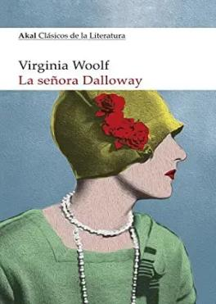
Horas en una biblioteca La autora hace un recorrido por su biblioteca privada y diserta sobre temas como la biografía como género literario, el cine,la pasión por la lectura…
La señora Dalloway Relata un solo día en la vida de Clarissa Dalloway, una mujer de la alta sociedad inglesa que vive en un barrio de Londres.

Slide 7
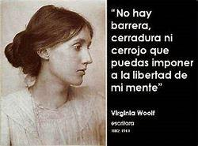
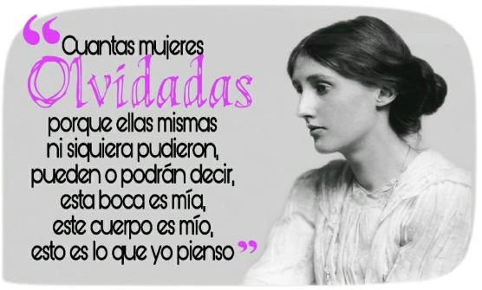
Virginia era una mujer muy feminista y que luchaba contra los derechos de la mujer ya que no le permitieron asisitir a la escuela,finalmente consiguió dar clases en el Departamento de Mujeres del King´s College.
Se creó el círculo de Bloomsbury,donde estaba ella y algunos escritores.Allí conoció a la escritora Vita Sackville-West con quien tuvo una relación amorosa y por eso escribió la obra Orlando.

Slide 8
5 CURIOSIDADES
Su nombre real era Adeline Virginia Stephen.
Se convirtió en un referente del movimiento feminista de los años 70.
Tanto ella como su esposo Leonard fueron incluidos en la lista de la muerte de Hitler.
En 1941 a los 59 años, en una crisis depresiva, se lanzó a un río cerca de su casa.
En sus biografías hace referencia a su cuerpo como algo monstruoso.

Slide 9
WEBGRAFÍA
https://es.wikipedia.org/wiki/Virginia_Woolf
https://www.bing.com/videos/search?q=virginia+woolf&docid=607994780226029424&mid=C99FB8904FC57AF67D47C99FB8904FC57AF67D47&view=detail&FORM=VIRE
https://www.educaciontrespuntocero.com/libros/obras-virginia-woolf-clase/
https://nuevatribuna.publico.es/articulo/sociedad/virginia-woolf-escritora-referente-feminista/20210124095153183788.html
https://www.unotv.com/noticias/portal/entretenimiento/detalle/por-que-virginia-woolf-es-considerada-simbolo-del-feminismo-680206/#:~:text=%20%C2%BFPor%20qu%C3%A9%20Virginia%20Woolf%20es%20considerada%20un,necesitan%20una%20habitaci%C3%B3n%20propia.%20Adem%C3%A1s%20de...%20More%20
https://culturizando.com/virginia-woolf-19-interesantes-datos/#:~:text=Novelista%2C%20poeta%2C%20ensayista%2C%20editora%20y%20cuentista%20brit%C3%A1nica.%20Virginia,que%20imprimen%20al%20lector%20experiencias%20visuales%20y%20auditivas
https://www.euston96.com/virginia-woolf/
https://www.europapress.es/cultura/libros-00132/noticia-134-anos-nacimiento-virginia-woolf-10-cosas-quiza-no-sabias-mitica-escritora-20160125111205.html

Slide 10
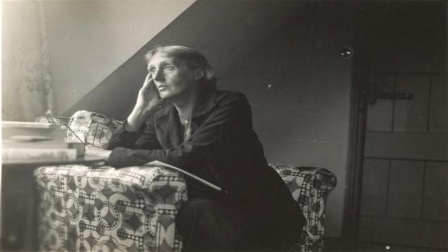
“Es obvio el que los valores de las mujeres difieren confrecuencia de los valores creados por el otro sexo y sin embargo son los valores masculinos los que predominan”.
Virginia Woolf
almontano@classroom.iesramonycajaltocina.es

